Slide 1
Презентация к НОД «Путешествие в страну Здоровейка»
Выполнила воспитатель
Фоминых Екатерина Сергеевна

Slide 3
Правила гигиены

Slide 4
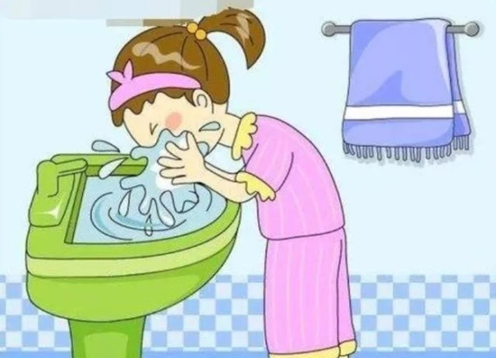
Правила гигиены

Slide 5
Правила гигиены

Slide 6
Правила гигиены

Slide 7
Правила гигиены

Slide 8
Правила гигиены

Slide 9
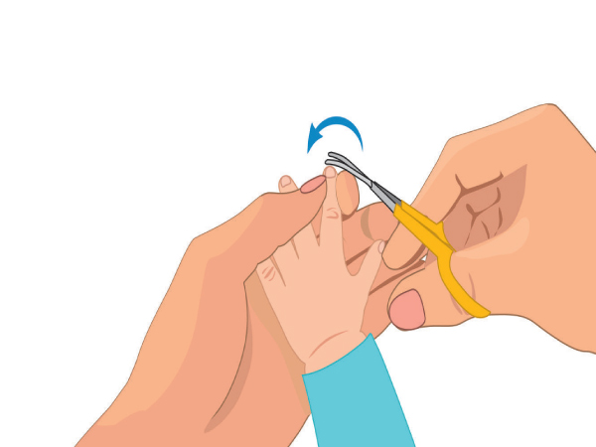
Правила гигиены

Slide 10
Правила гигиены

Slide 11
Правила гигиены

Slide 12
Правила гигиены

Slide 13
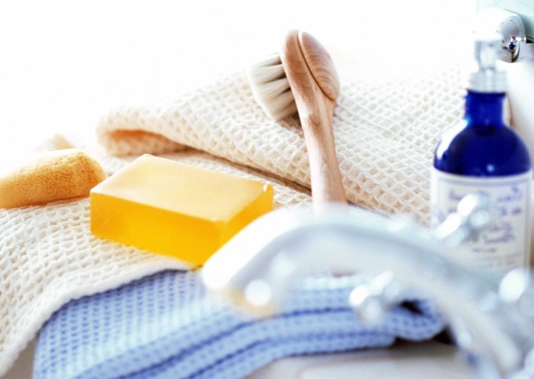

Slide 14
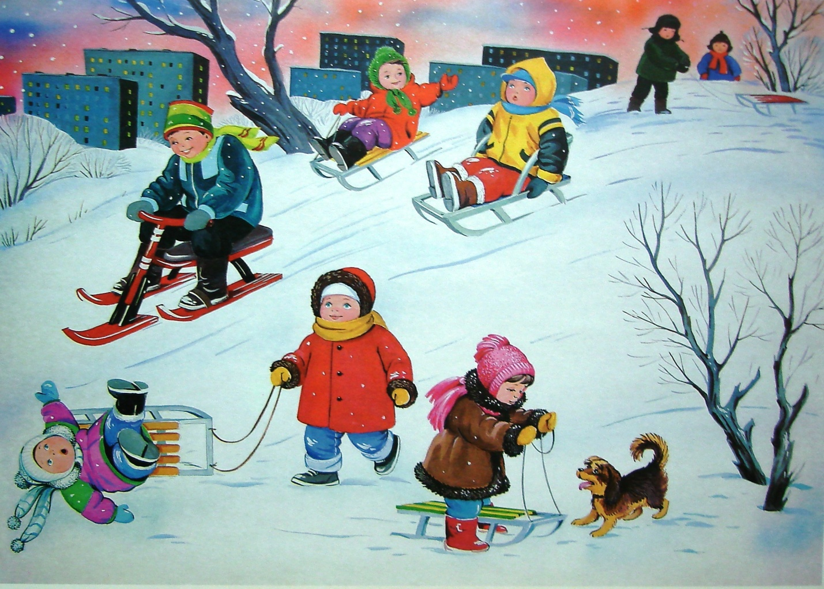

Slide 17
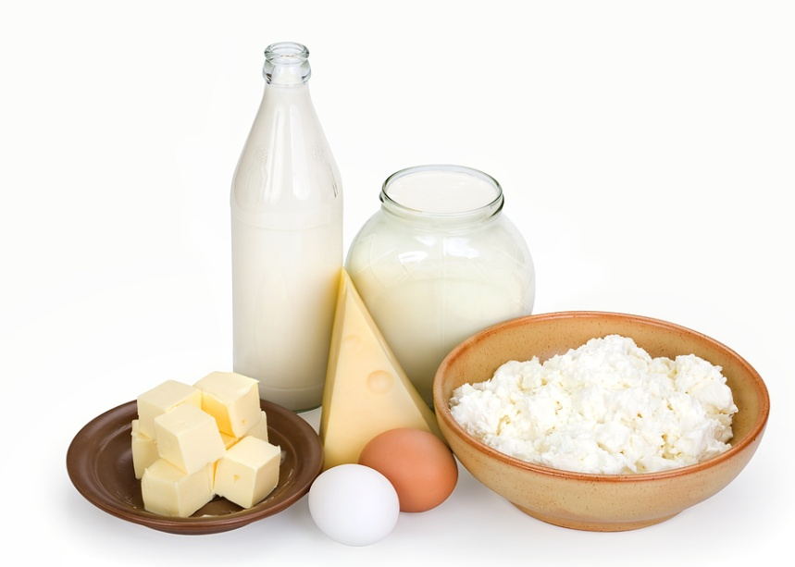
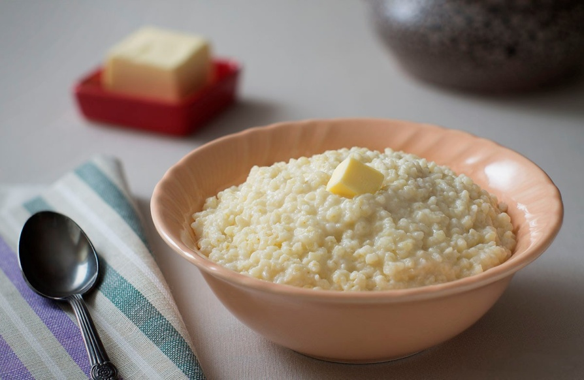
Полезные продукты

Slide 18
Полезные продукты

Slide 19
Вредные продукты

Slide 20
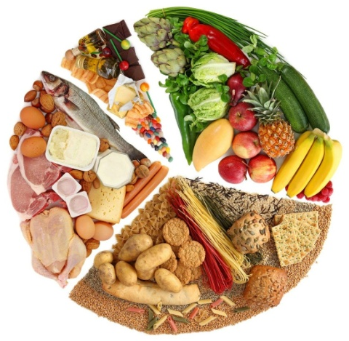

Slide 22
Спасибо за внимание

